Slide 1
Правильні многокутники
та їх властивості.

Slide 2
Правильні многокутники
Визначення: опуклий багатокутник називається правильним, якщо у нього всі сторони і всі кути рівні.
Квадрат
Правильний восьмикутник
Правильний трикутник
Правильний шестикутник

Slide 3
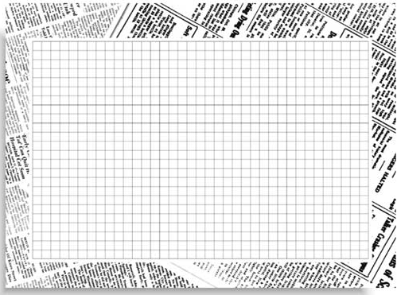
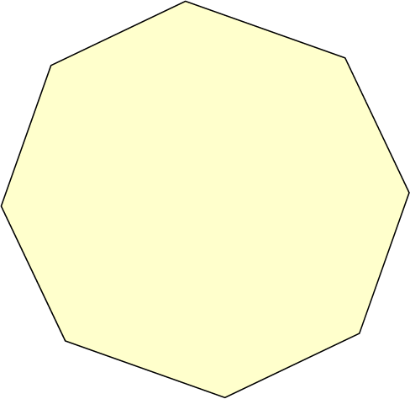
Коло, описане навколо правильного багатокутника
Около всякого правильного многоугольника можно описать окружность и притом только одну.
R
О

Slide 4
Коло, вписана в правильний
багатокутник
В будь-який правильний багатокутник можна вписати коло і притому тільки одне.
r
O

Slide 5
Наслідки
Наслідок 1. Вписана окружність стосується сторін правильного многокутника в їх серединах.
Наслідок 2.Центри кіл вписаною в правильний багатокутник і описаної біля нього збігаються. Ця точка називається центром правильного багатокутника.
R
r
О

Slide 6
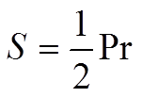
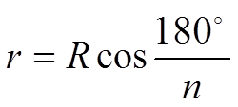
Основні формули
Обчислення кута правильного багатокутника:
Сторона правильного
многокутника:
Площа правильного многокутника:
Радіус вписаного кола:

Slide 7
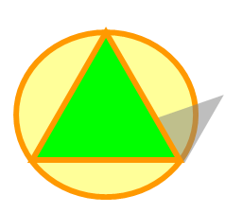
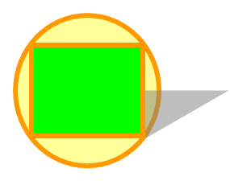
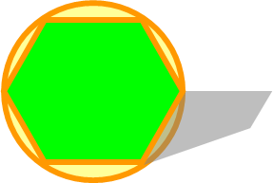
Застосування формул
Для правильного трикутника:
Для правильного чотирикутника
(квадрата):
Для правильного шестикутника:

Slide 8
Дякую за увагу!

